Slide 1



DESGLOSA
Un sistema de visualización 3D para dar soporte al Desarrollo Global de Software
Autor: Jose Domingo López López
Directora: Mª Ángeles Moraga de la Rubia
Febrero, 2012

Slide 2

Contenidos
Introducción
Motivación y Objetivos
Estado del Arte
Metodología
Resultados
Demostración
Conclusiones

Slide 3
1. Introducción
Introducción al tema
Problemática
Qué se propone

Slide 4
Introducción Introducción al tema
Globalización (RAE 2006, 3ª edición):
“Tendencia de los mercados y de las empresas a extenderse, alcanzando una dimensión mundial que sobrepasa las fronteras nacionales.”
También afecta a aspectos tecnológicos, políticos, sociales y culturales.

Slide 5
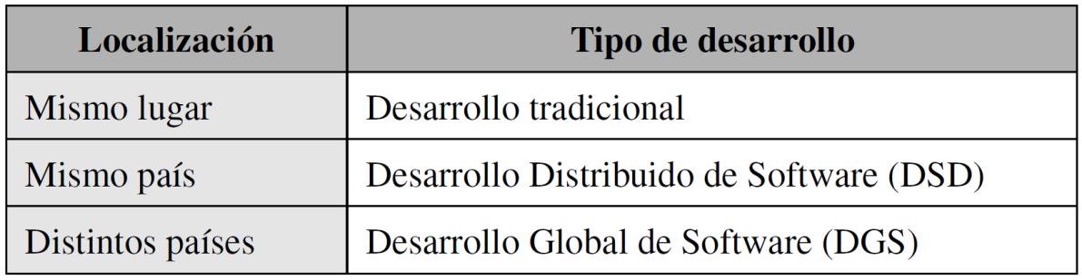
Introducción Introducción al tema
Insourcing
Outsourcing
Inshoring
Nearshoring
Offshoring
…
Notes:
Aquí explicaré en 4 palabras lo que es cada cosa. Esta transparencia básicamente es para justificar que el modo de desarrollar software está cambiando y pasando de ser desarrollado en una única ubicación a ser desarrollado en múltiples ubicaciones simultáneamente.

Slide 6
Introducción Introducción al tema
Desarrollo Global de Software (DGS)
Ventajas del DGS:
Acceso a profesionales especializados.
Mejoras en la productividad.
Compartición de conocimiento y experiencias.
Mayor proximidad al cliente.
Desafíos del DGS:
Diferencias horarias y culturales.
Comunicación inadecuada.
Gestión del proyectos, procesos y conocimiento.
Problemas técnicos.
Notes:
Definición de DGS y en qué consiste.

Slide 7

Introducción Problemática
Distribución de recursos.
Aumento de la complejidad organizacional.
Centros de desarrollo que funcionan como entes independientes.
Calidad
Productividad

Slide 8

Introducción Qué se propone
Una herramienta de visualización adaptada al DGS, que facilite las tareas de gestión organizacional y que permita:
Seleccionar información relevante.
Visualizar información adecuadamente.
Optimizar tareas de análisis.
Detectar riesgos y anomalías.
Ayudar en la toma de decisiones.
Calidad
Productividad
Notes:
--------------→ Trata de dar soporte mediante visualización a la toma de decisiones para asegurar la calidad y mejorar la productividad.

Slide 9
2. Motivación y Objetivos
Motivación
Objetivo principal
Objetivos parciales

Slide 10








Motivación y Objetivos Motivación
RIGIN (Organizaciones Inteligentes Globales Innovadoras)
Colaboran:

Slide 11


Motivación y Objetivos Objetivo principal
Elaborar una herramienta de visualización que facilite la gestión organizacional en el contexto del DGS y el seguimiento de los proyectos globalizados mediante técnicas de visualización.
Visualización de
medidas e indicadores
mediante metáforas de visualización
Geolocalización de factorías

Slide 12
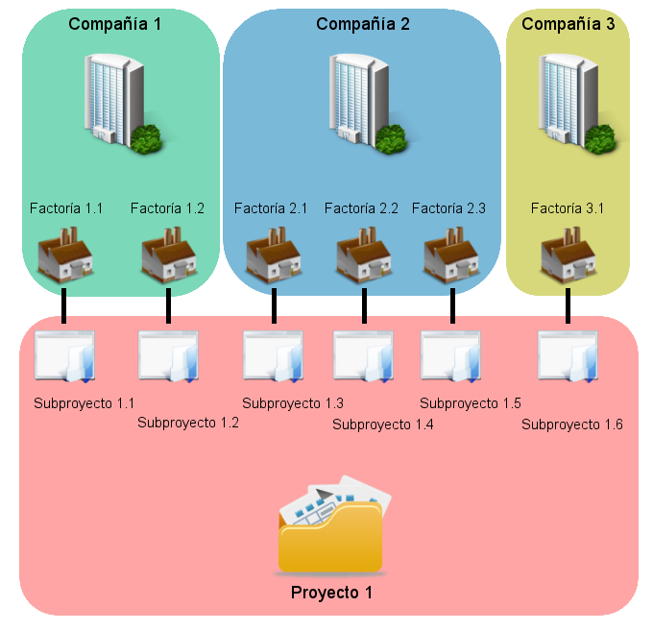
Motivación y Objetivos Objetivo principal
Estructura organizacional
Notes:
Aquí es donde hablaré de los distintos niveles de abstracción y las distintas medidas e indicadores que pueden ser relevantes en cada uno.

Slide 13
Motivación y Objetivos Objetivos parciales
Selección de la información relevante.
Análisis de técnicas de visualización.
Definición de metáforas de visualización.
Diseño de un método que permita configurar la visualización.

Slide 14
3. Estado del Arte
Calidad, medidas y visualización
Visualización de medidas software
Librerías de gráficos 3D
Notes:
Se nombra el DGS como pilar fundamental y se indica que ya se ha abordado al inicio de la presentación, por lo que se procede a hablar de calidad y visualización

Slide 15
Estado del Arte Calidad, medidas y visualización
Definición de Calidad (RAE 2006, 3ª edición):
“Propiedad o conjunto de propiedades inherentes a algo,
que permiten juzgar su valor.”
Aparición de normas de calidad: ISO/IEC 25010.
Las Medidas software permiten evaluar la calidad del software.
La Visualización de medidas permite detectar riesgos y anomalías.

Slide 16
Estado del Arte Visualización de medidas software
La Visualización ofrece una sólida base para el análisis de datos complejos por medio de la exploración visual
Metáfora de Visualización
“imagen retórica cuya esencia es el entendimiento de una clase de elemento representado en términos de otro”
Pasos:
Identificar la entidad que se quiere representar.
Identificar sus propiedades relevantes.
Asociar esas propiedades con atributos de un elemento gráfico (textura, color, ubicación, tamaño…).

Slide 17
Estado del Arte Librerías de gráficos 3D
Direct3D
OpenGL
WebGL
jMonkeyEngine
Java3D
…
Estándar maduro
Código abierto
Bien documentado
Independiente de la plataforma y del SO
Independiente del gestor de ventanas

Slide 18
4. Método de Trabajo
Metodología
Tecnologías

Slide 19
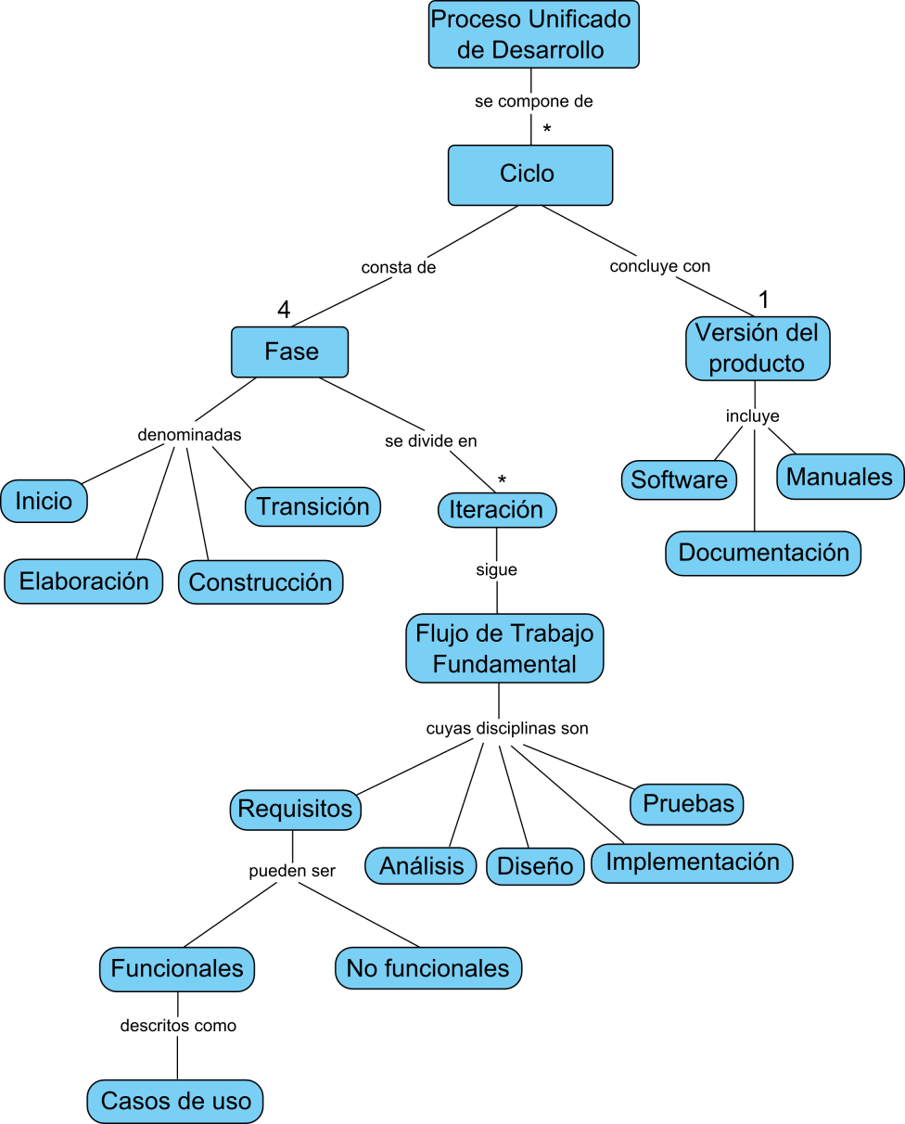
Método de Trabajo Metodología
Notes:
Explicaré de un modo hiper-resumido el PUD utilizando este mapa conceptual que hice.

Slide 20
Método de Trabajo Tecnologías
Maven
Apache Subversion
Apache Tomcat
MySQL Server
Spring
Spring Security
Struts 2
Hibernate
JPA
JAXB
Displaytag
SiteMesh
JSTL
JSON
JQuery
Google Maps API
Java OpenGL
Java Annotations
Java Reflection API
JUnit
Spring Test
Canoo WebTest
Notes:
Esta transparencia tiene mucho contenido pero poco significado. Sin embargo deja ver una parte de las tecnologías que se han integrado y que es un proyecto innovador.

Slide 21
5. Resultados
Trabajo inicial
Motor gráfico
Aplicación web

Slide 22
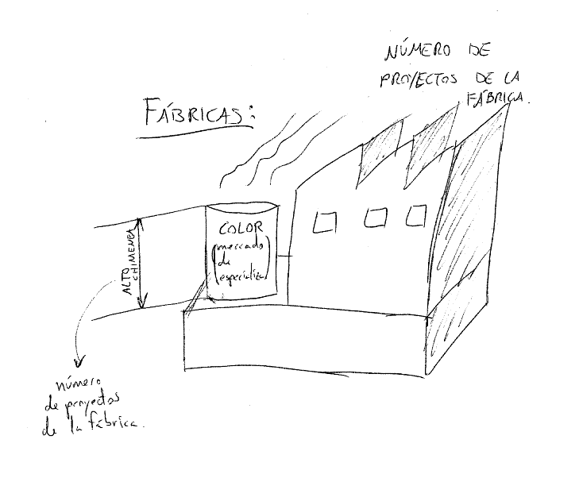
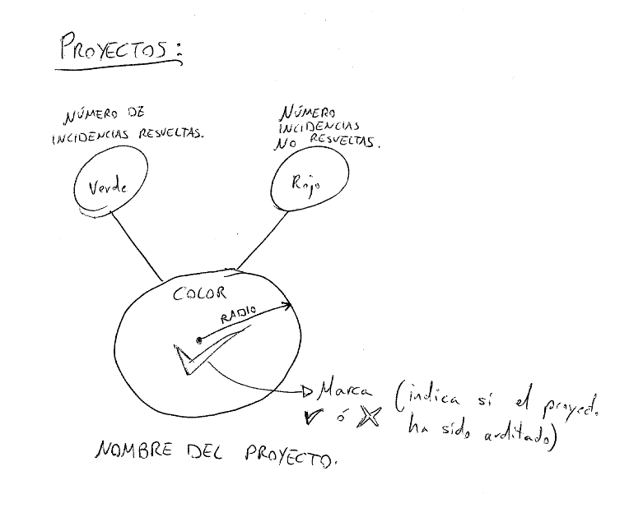
Resultados: Trabajo inicial Captura de requisitos
Modelos gráficos para factorías y proyectos software
Notes:
Quitar tabla y juntar ocn la siguiente

Slide 23
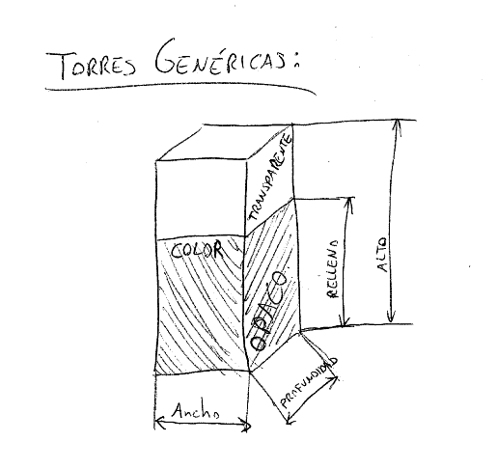
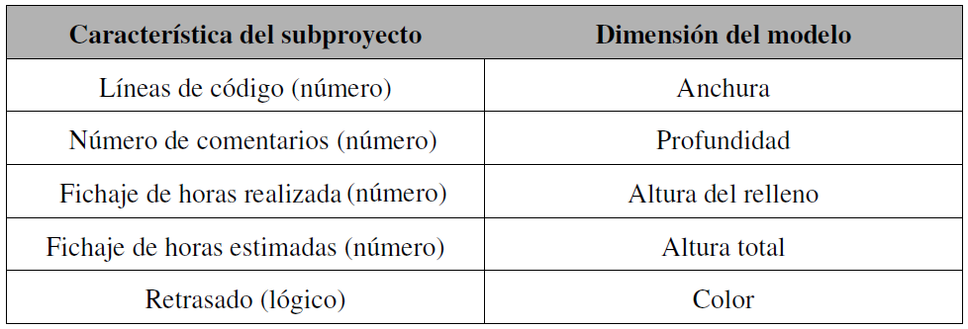
Resultados: Trabajo inicial Captura de requisitos
Modelo gráfico genérico

Slide 24
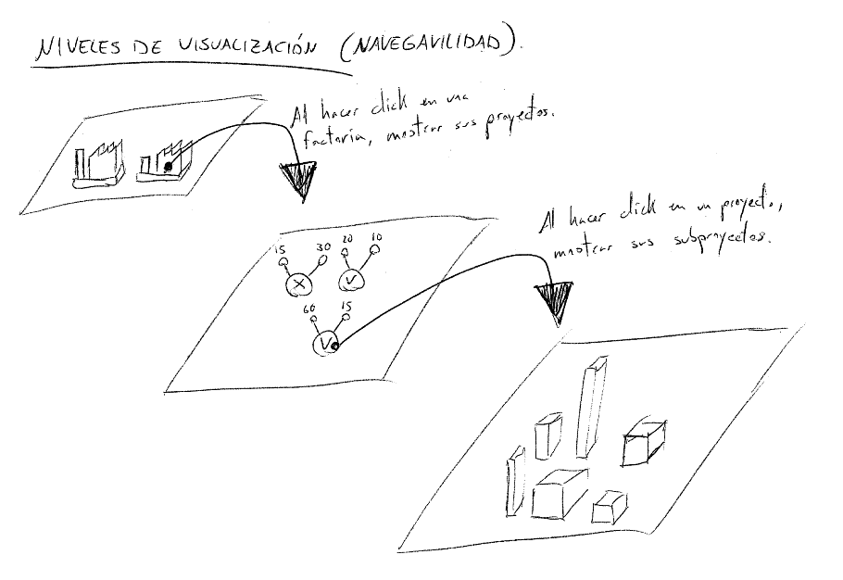
Resultados: Trabajo inicial Captura de requisitos
Niveles de abstracción
Notes:
La idea es mostrar información gradual

Slide 25
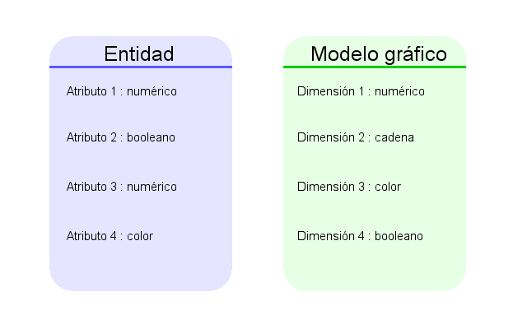
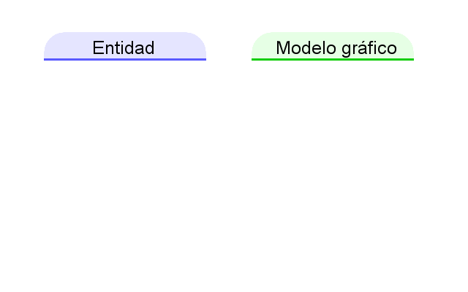
Resultados: Trabajo inicial Captura de requisitos
Concepto de perfiles de visualización
Notes:
Necesidad de herramienta adaptable
Definir dentro de cada metafora definir lo que representa cada elemento

Slide 26
Resultados: Trabajo inicial Identificación de requisitos
Otros requisitos del sistema:
Autenticación y control de acceso.
Gestión de la estructura organizacional.
Tecnología Java.
Disponible en varios idiomas.
Accesible.
Intuitivo.
Personalizable.
Extensible.
Navegable.

Slide 27
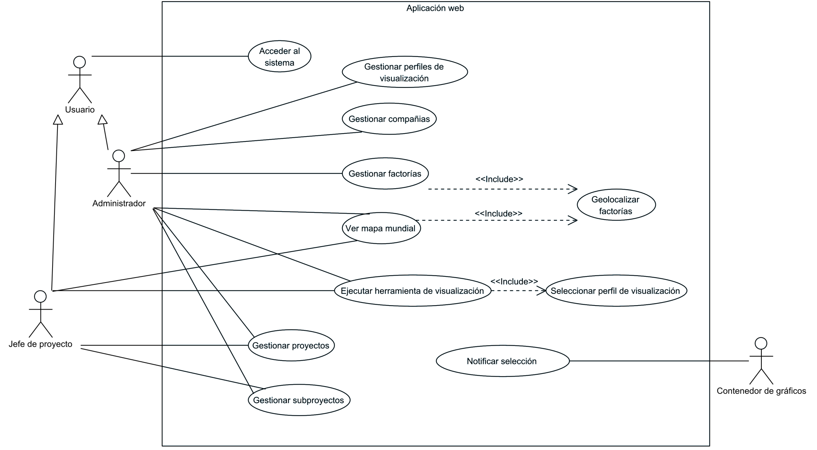
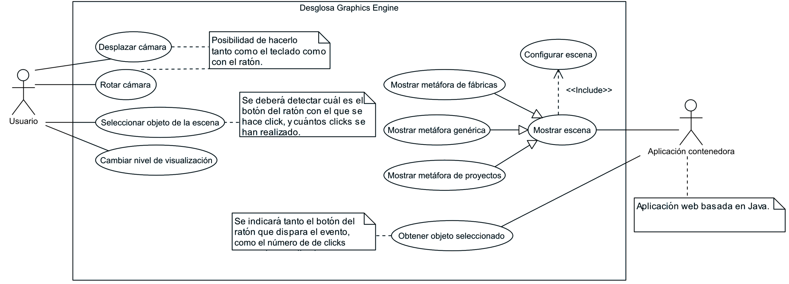
Resultados: Trabajo inicial Modelo de Casos de Uso
Motor gráfico
Aplicación web
Notes:
Aquí indicaré que a partir de todos los requisitos identificados durante esta fase se ha procedido a asignar funcionalidades y responsabilidades a cada uno de los dos componentes que conformarán el sistema. Por lo tanto se obtienen dos diagramas de casos de uso de alto nivel.

Slide 28
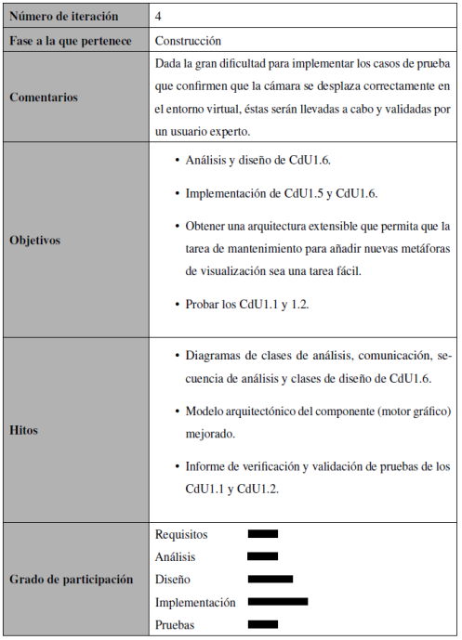

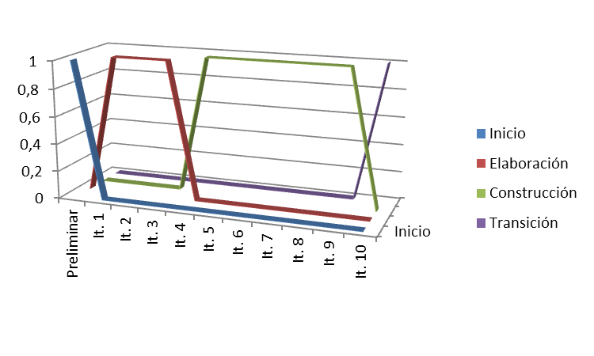
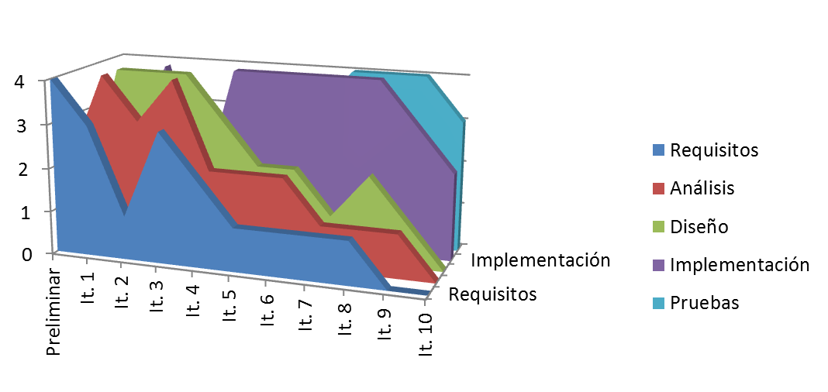
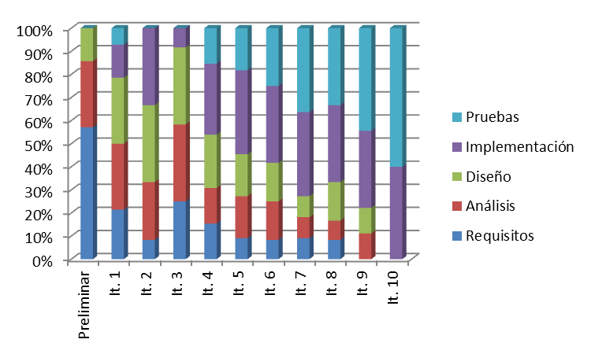
Resultados Trabajo inicial
Elaboración de un Glosario de Términos.
Estudio de Viabilidad y Gestión del Riesgo.
Confección del Plan de Iteraciones (págs. 77-87):
1 ciclo.
10 iteraciones.

Slide 29
Motor Gráfico

Slide 30
Resultados: Motor gráfico Pasos previos
Estudio de OpenGL (Open Graphics Library) y JOGL (Java Binding for OpenGL).
Resolución de conflictos con librerías nativas.
Creación del proyecto mediante Maven.
Notes:
DECIR DE PALABRA Y ELIMINAR

Slide 31
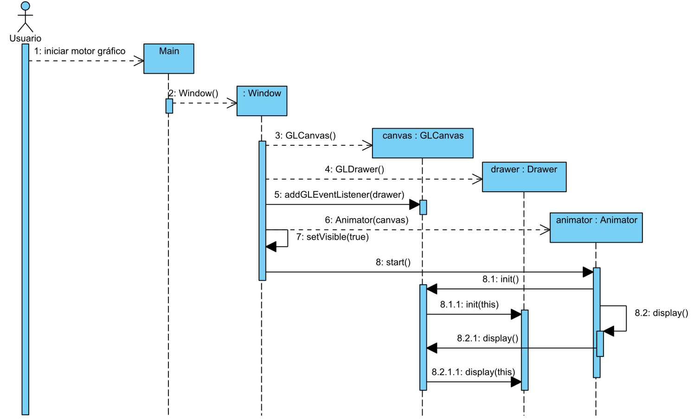
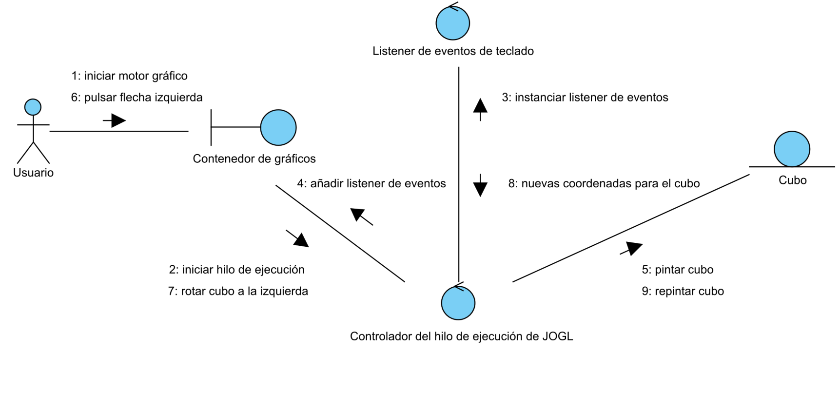
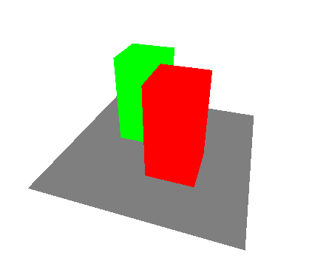
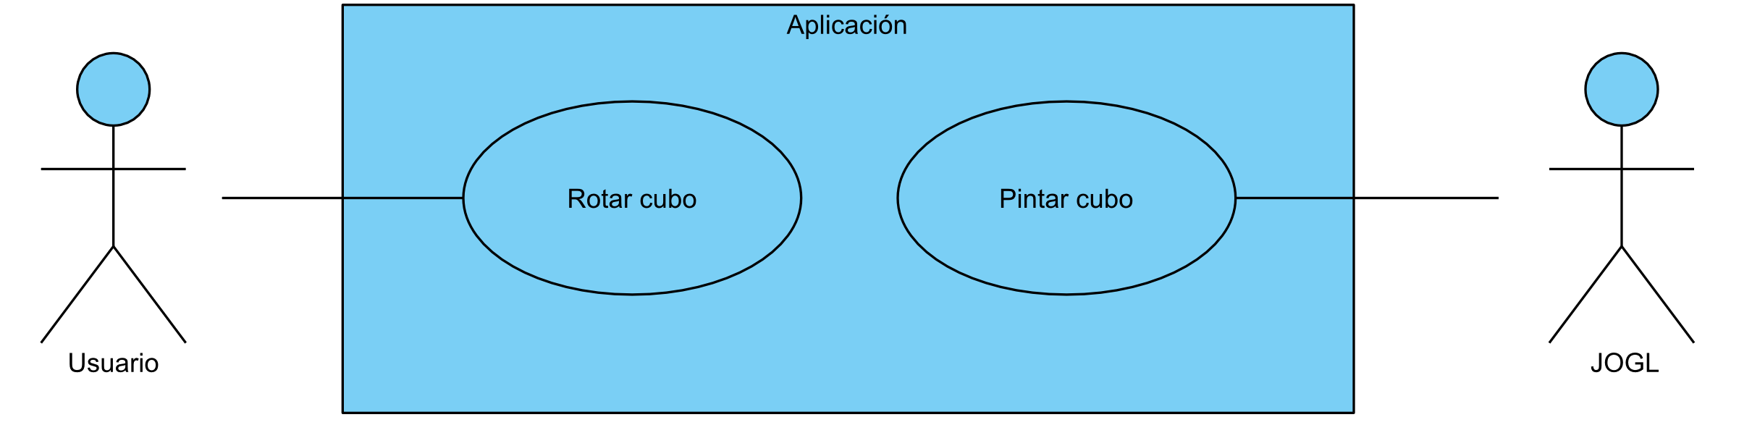
Resultados: Motor gráfico Primera aproximación
Implementación y Pruebas
Diseño
Análisis

Slide 32
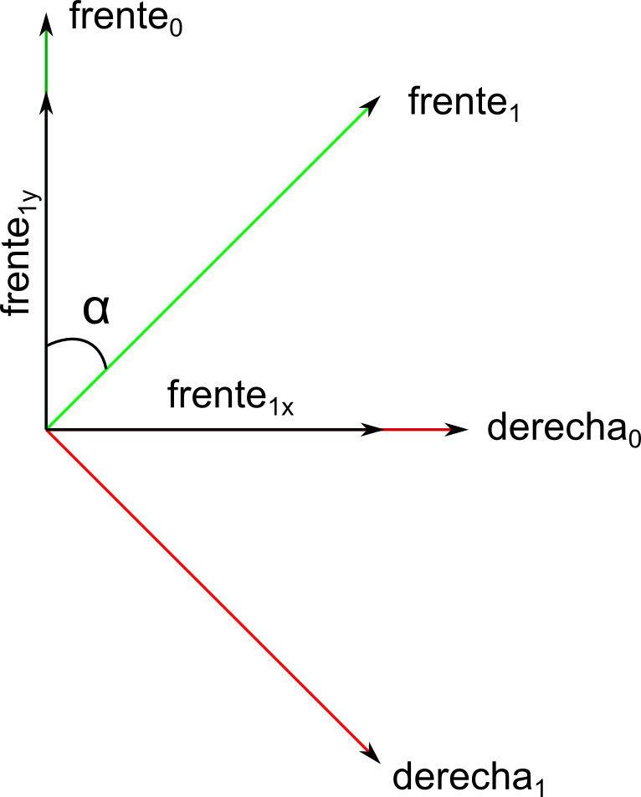
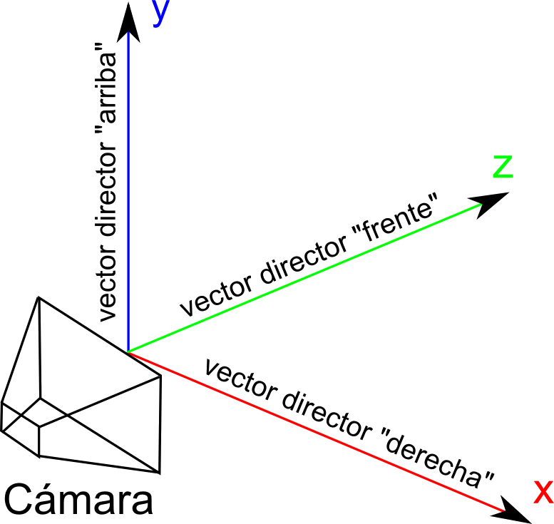
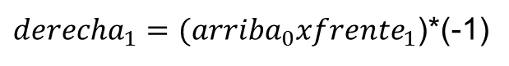
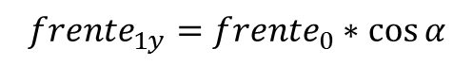
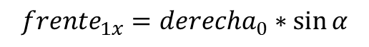
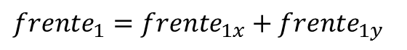
Resultados: Motor gráfico Metáfora de cámara
En OpenGL no existe el concepto de “cámara”.
Definimos “cámara” como un punto en el espacio a través del cual se visualiza la escena.
${frente}_{1}={frente}_{1x}+{frente}_{1y}$
$${frente}_{1y}={frente}_{0}∗\cos{α}$$
$${frente}_{1x}={derecha}_{0}∗\sin{α}$$
${derecha}_{1}={(arriba}_{0}x{frente}_{1}$)*(-1)
Notes:
Destacar la eficiencia

Slide 33
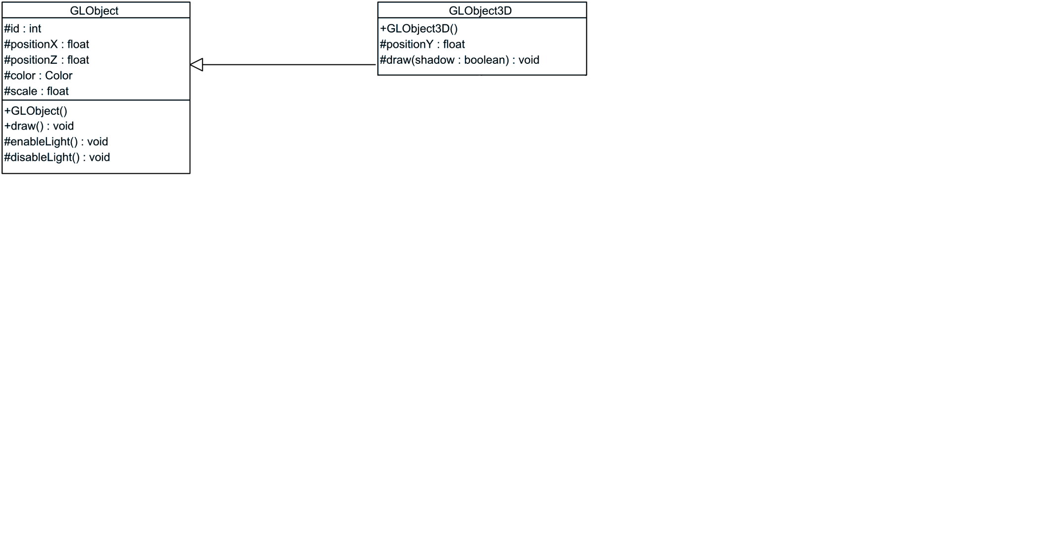
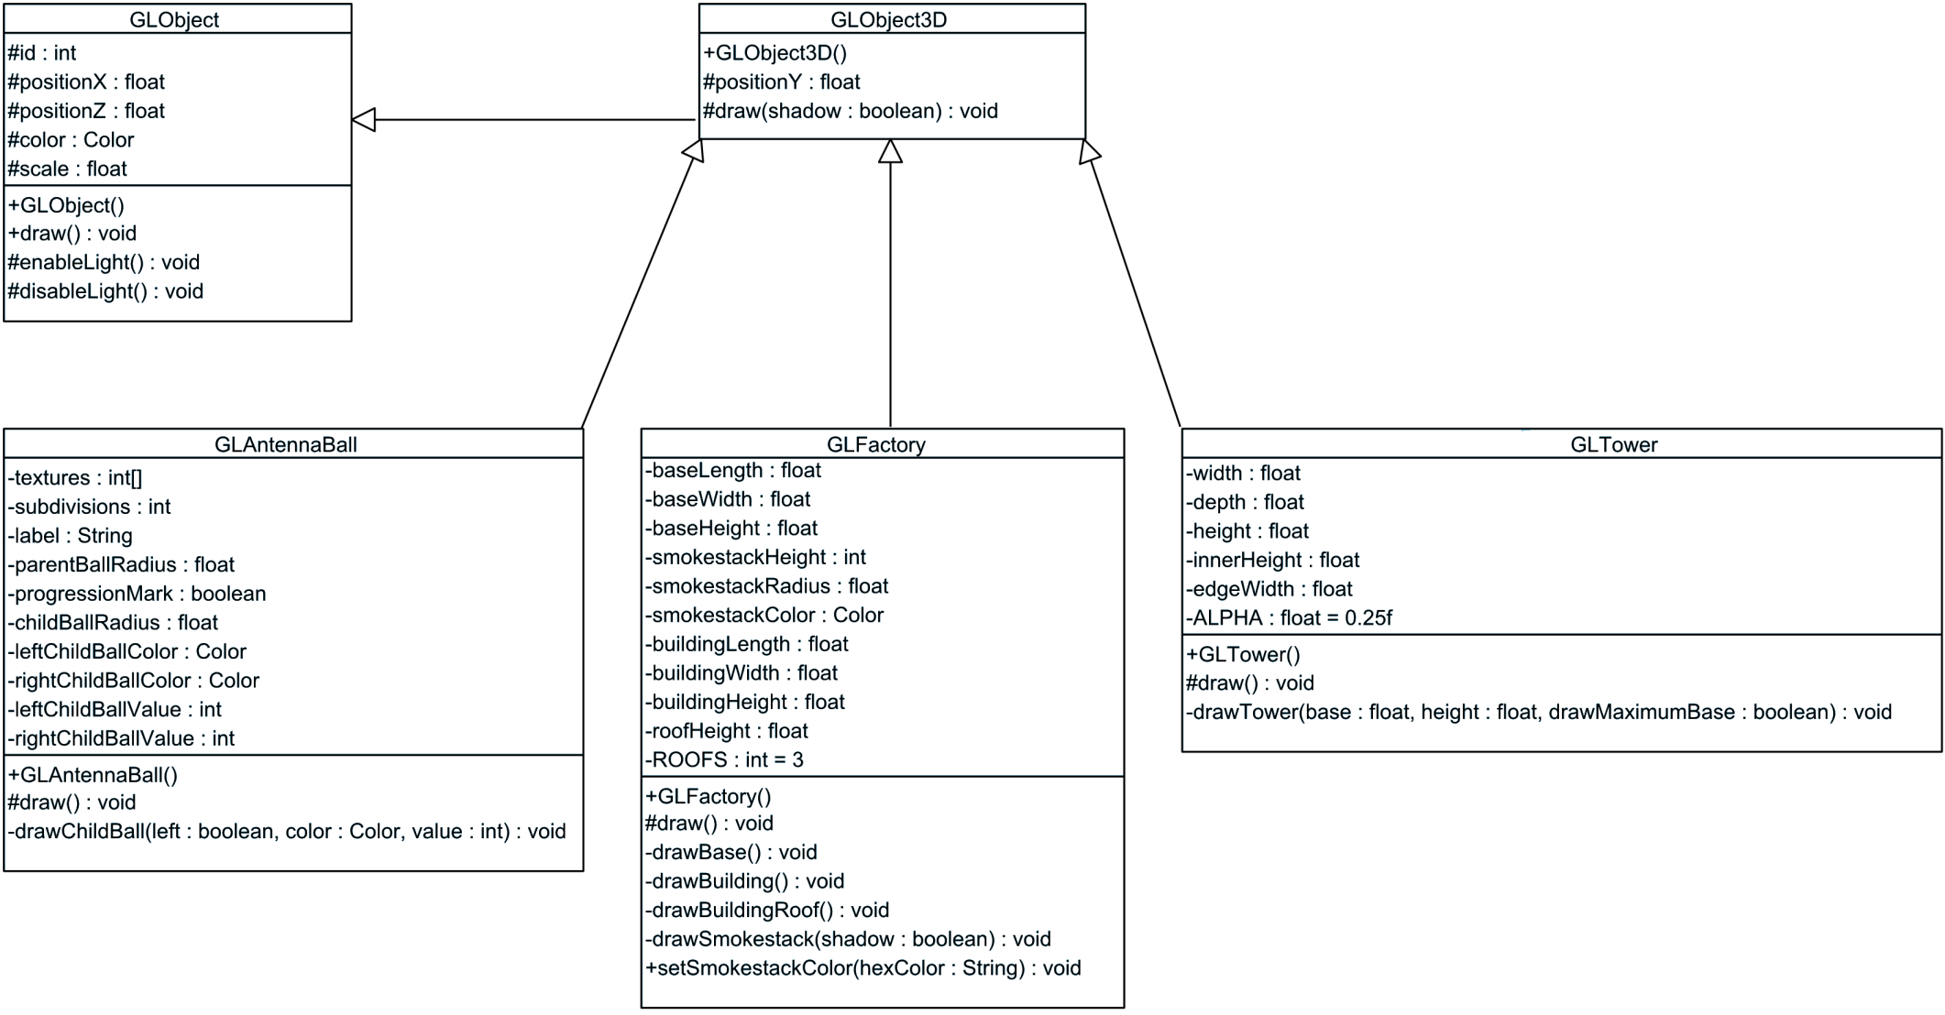
Resultados: Motor gráfico Modelos gráficos
Jerarquía de objetos basada en herencias que permite reutilización y extensibilidad para nuevos modelos en 2D y 3D.

Slide 34
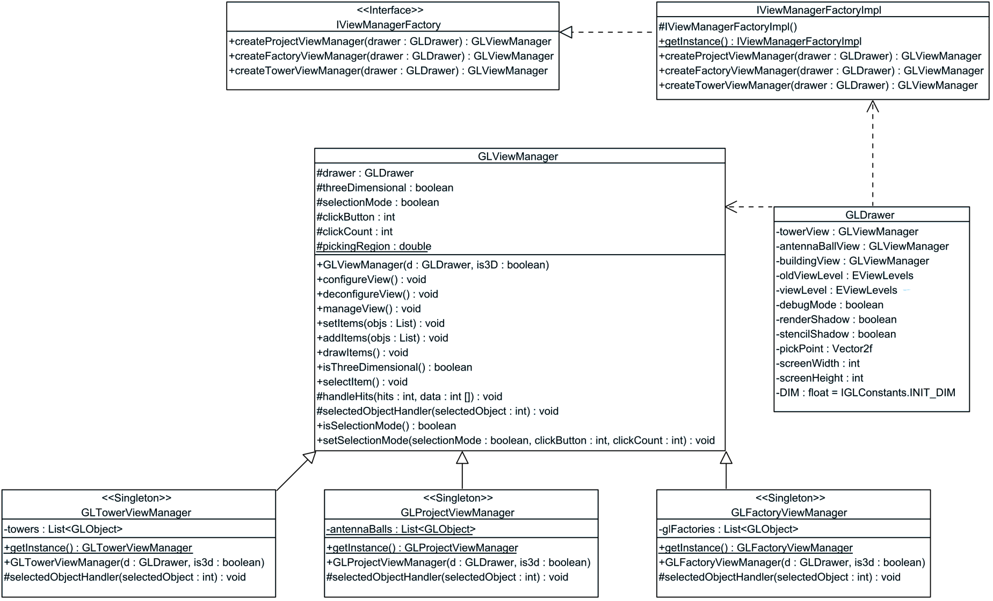
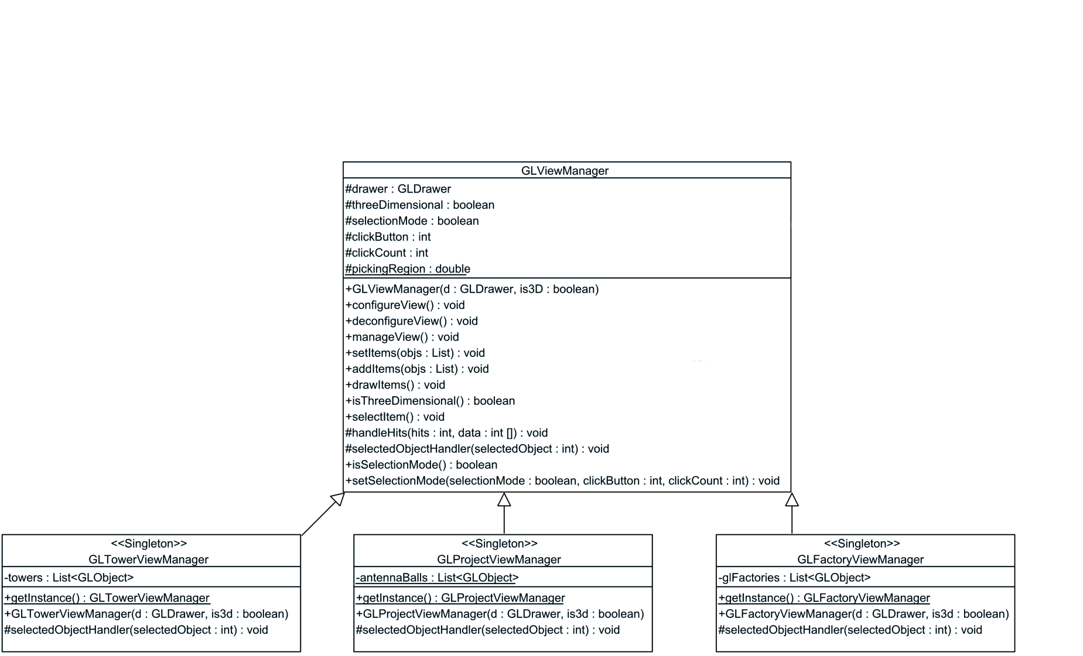
Resultados: Motor gráfico Escenas
Arquitectura de escenas basada en herencia.
Patrones Factory Method y Singleton.
Notes:
Quitar animación y destacar los patrones

Slide 35
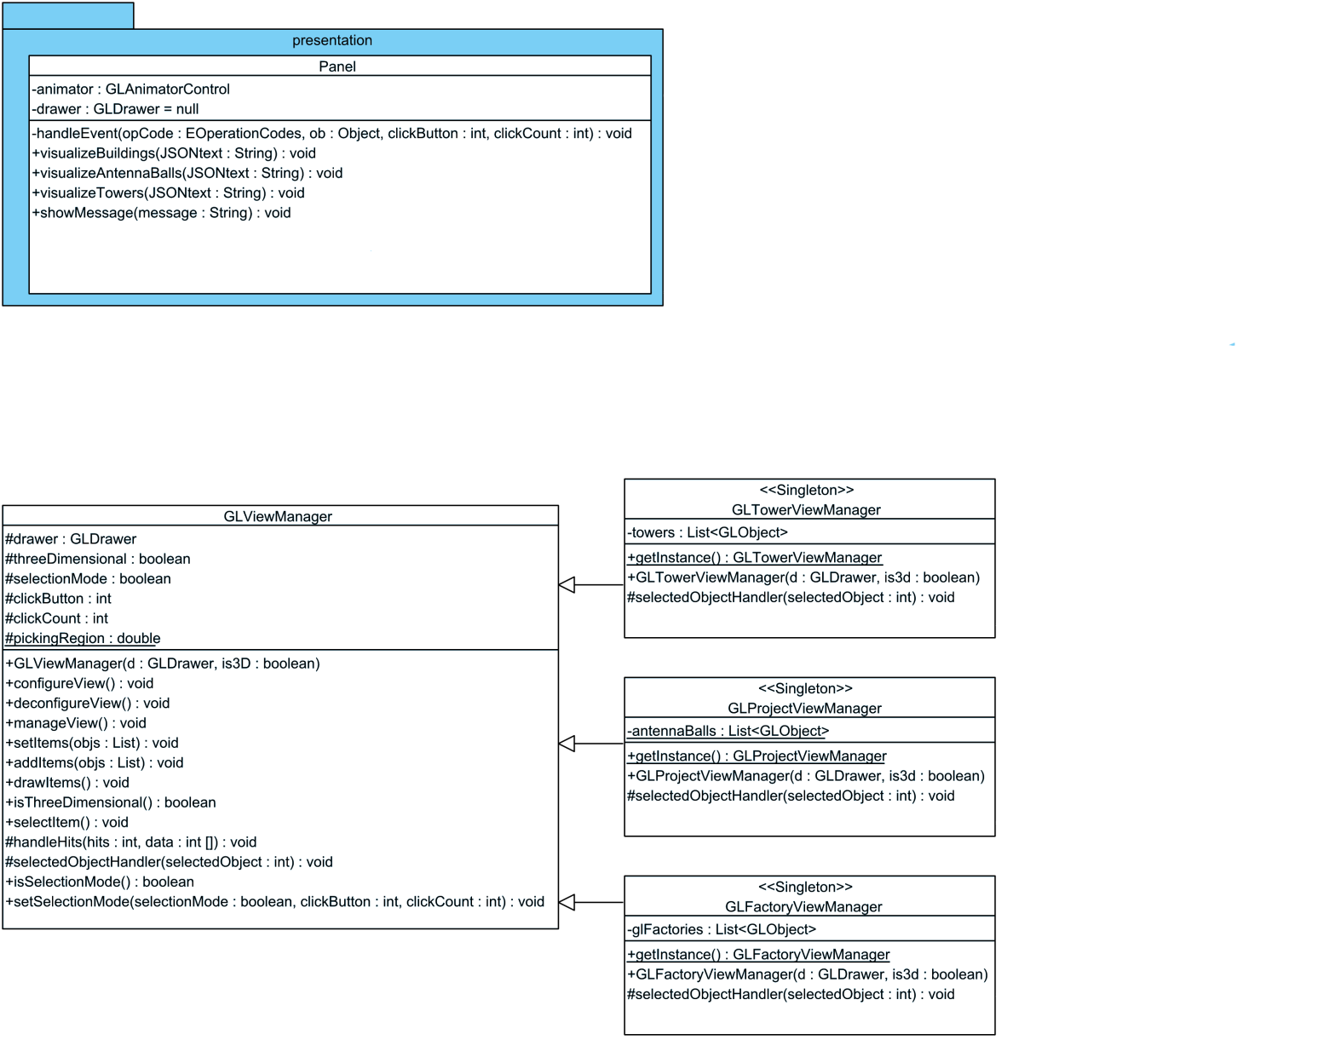
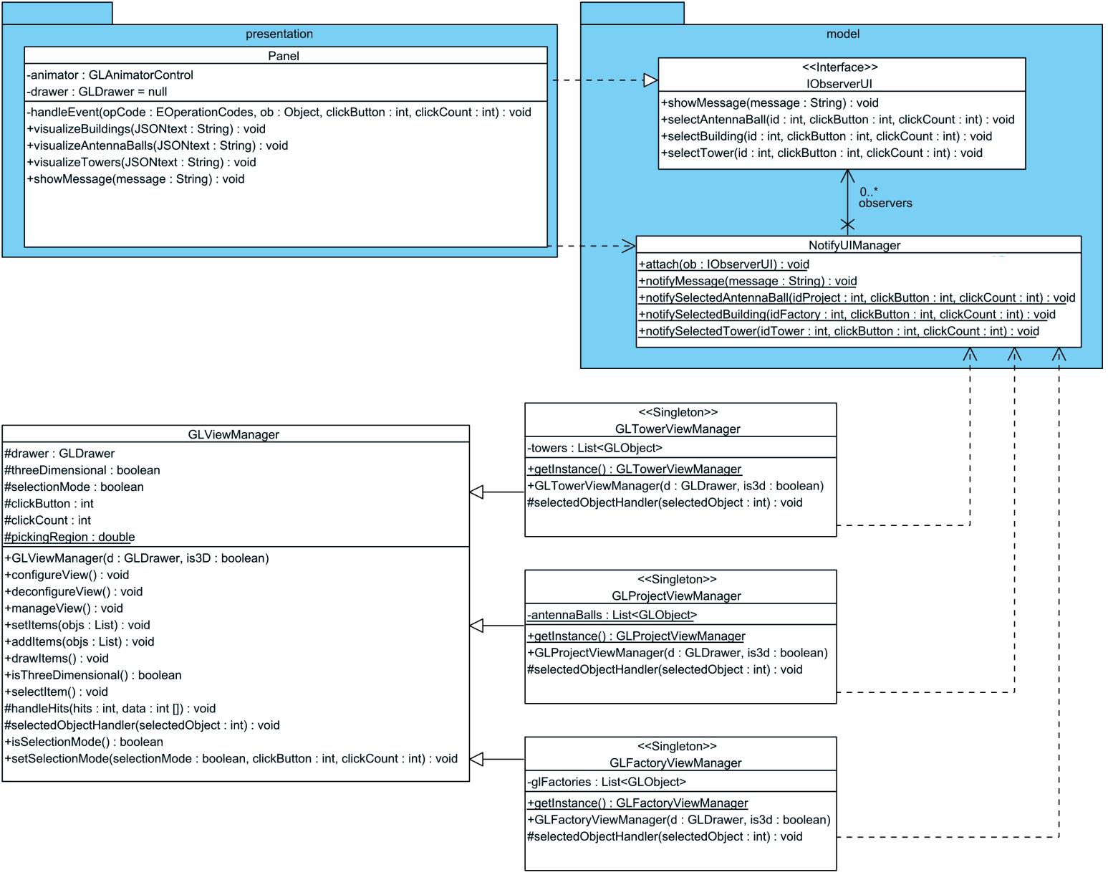
Resultados: Motor gráfico Selección de objetos
Patrón Observador.

Slide 36
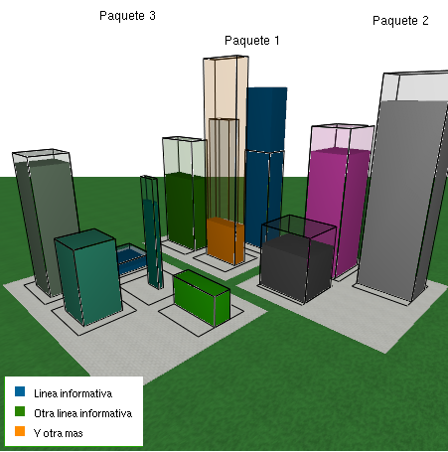
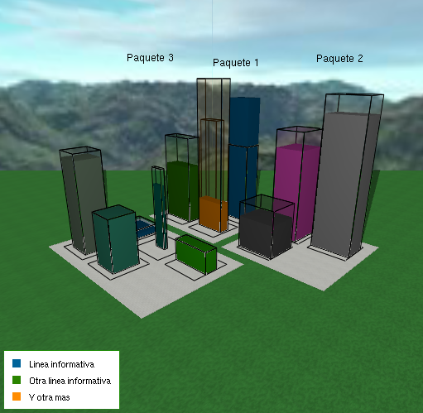
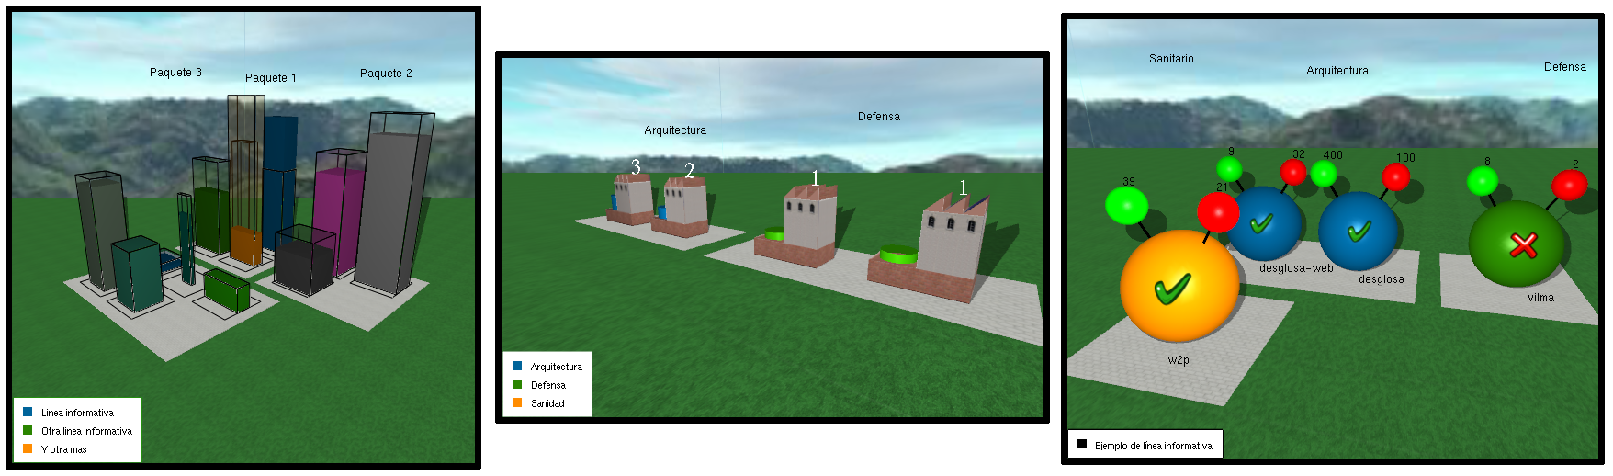
Resultados: Motor gráfico Gráficos resultantes
Evolución de los gráficos generados:

Slide 37
Aplicación web

Slide 38
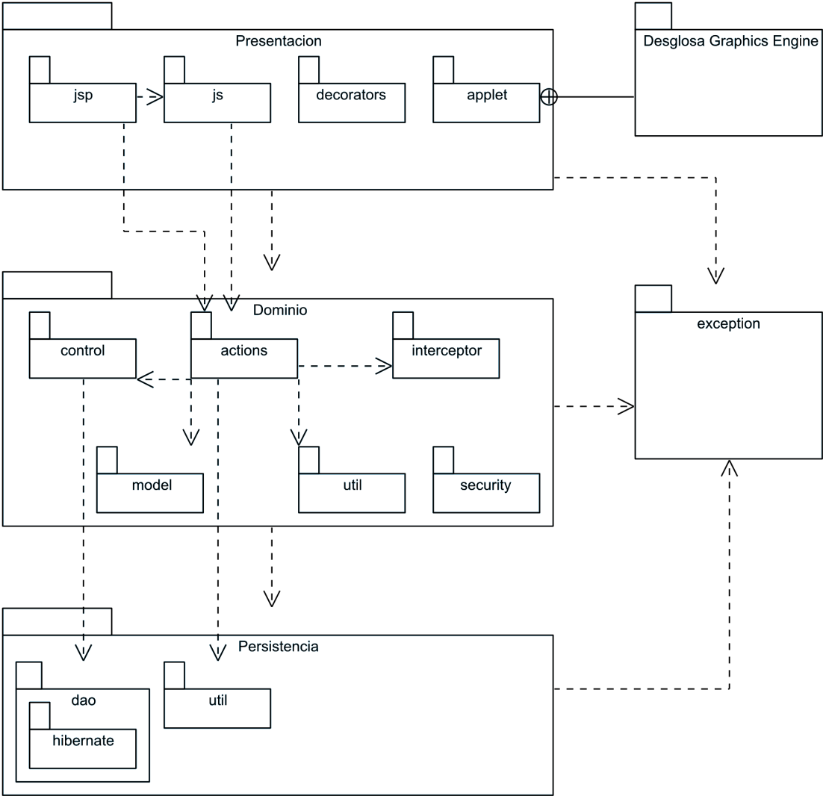
Resultados: Aplicación web Análisis y diseño
Definición de una arquitectura estable y extensible de la aplicación web.
Empleo de patrón MVC y arquitectura multicapa.
Acciones de Struts2 como patrón Fachada para acceder a la lógica de negocio.
Patrón DAO para abstraer a las capas de presentación y negocio de la persistencia.

Slide 39
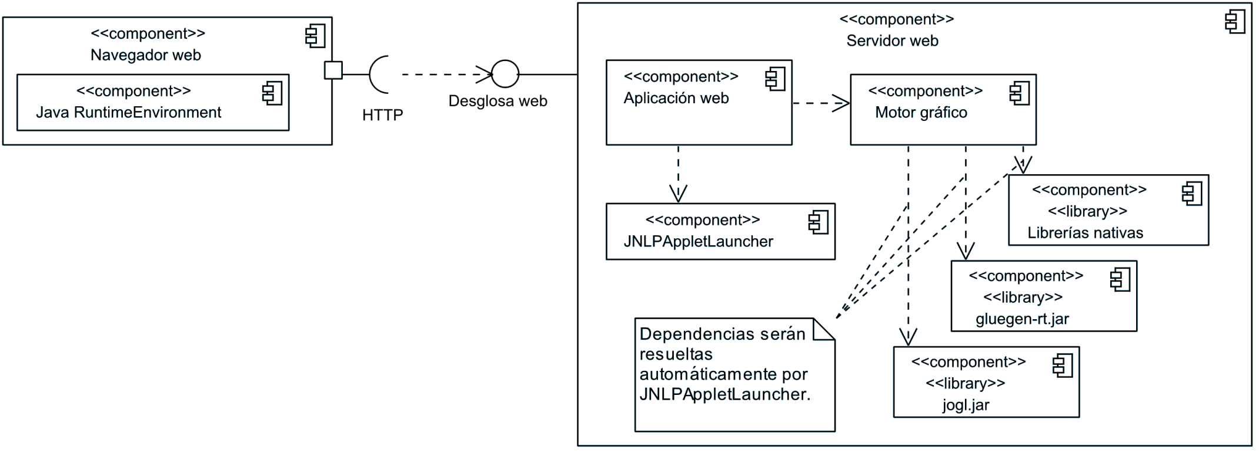
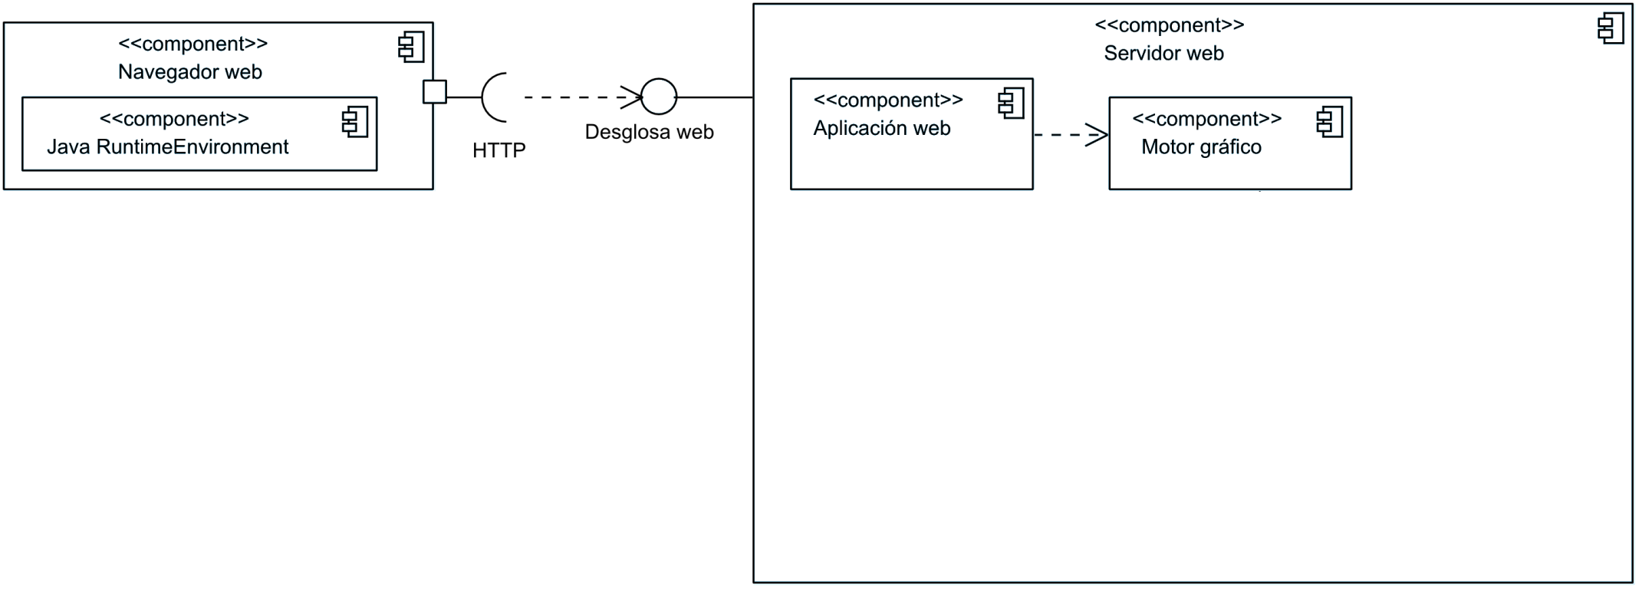
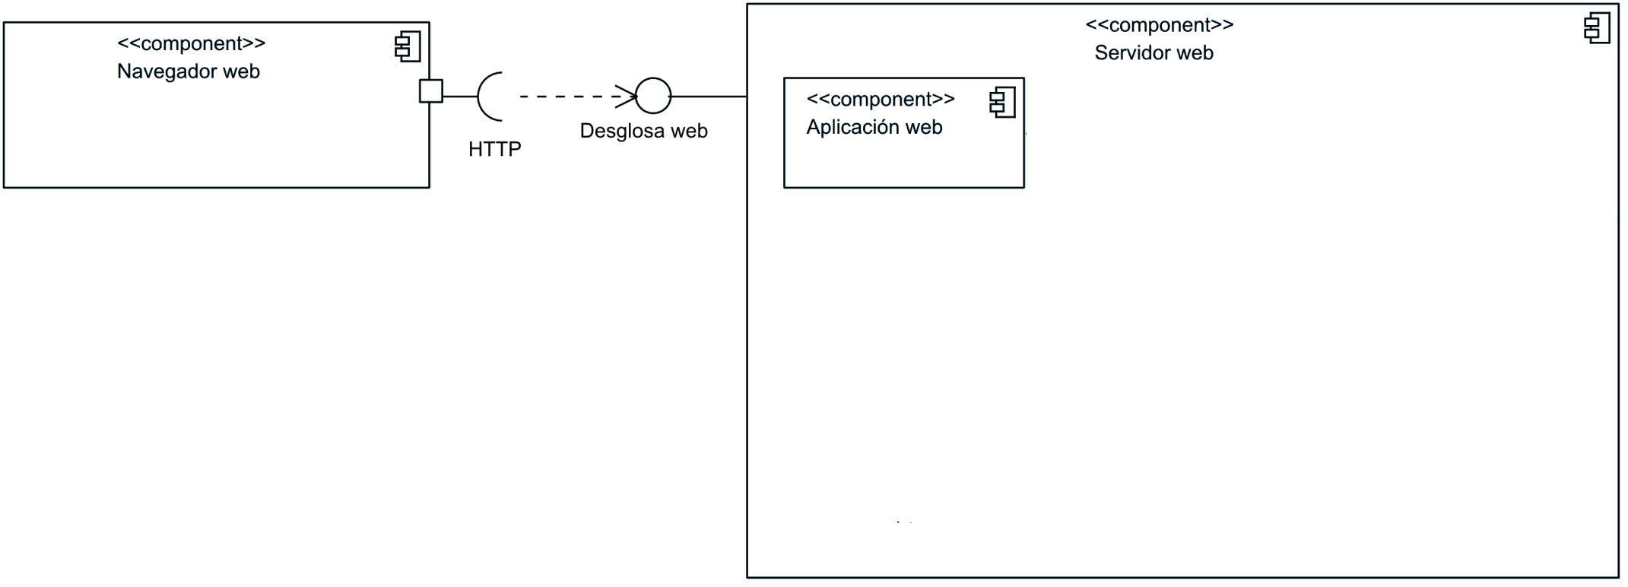
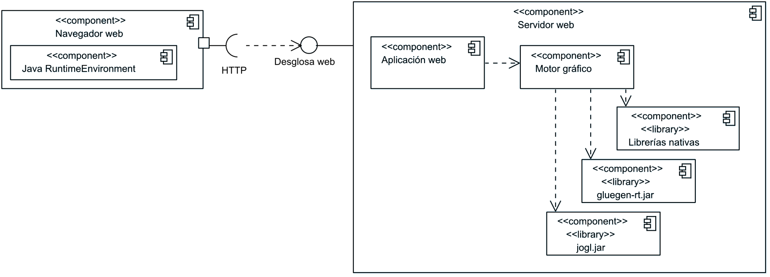
Resultados: Aplicación web Integración de componentes
Integración del motor gráfico en la web.

Slide 40
Resultados: Aplicación web Perfiles de visualización
Definen qué información se va a representar y de qué modo.
Uso de métodos de introspección para configurarlos.
Persistencia en formato XML.
Empleados para generar los datos de entrada al motor gráfico.
Notes:
Decir muy por alto que en un fichero xml se guarda la info necesaria para poder crear la visualizacion

Slide 41
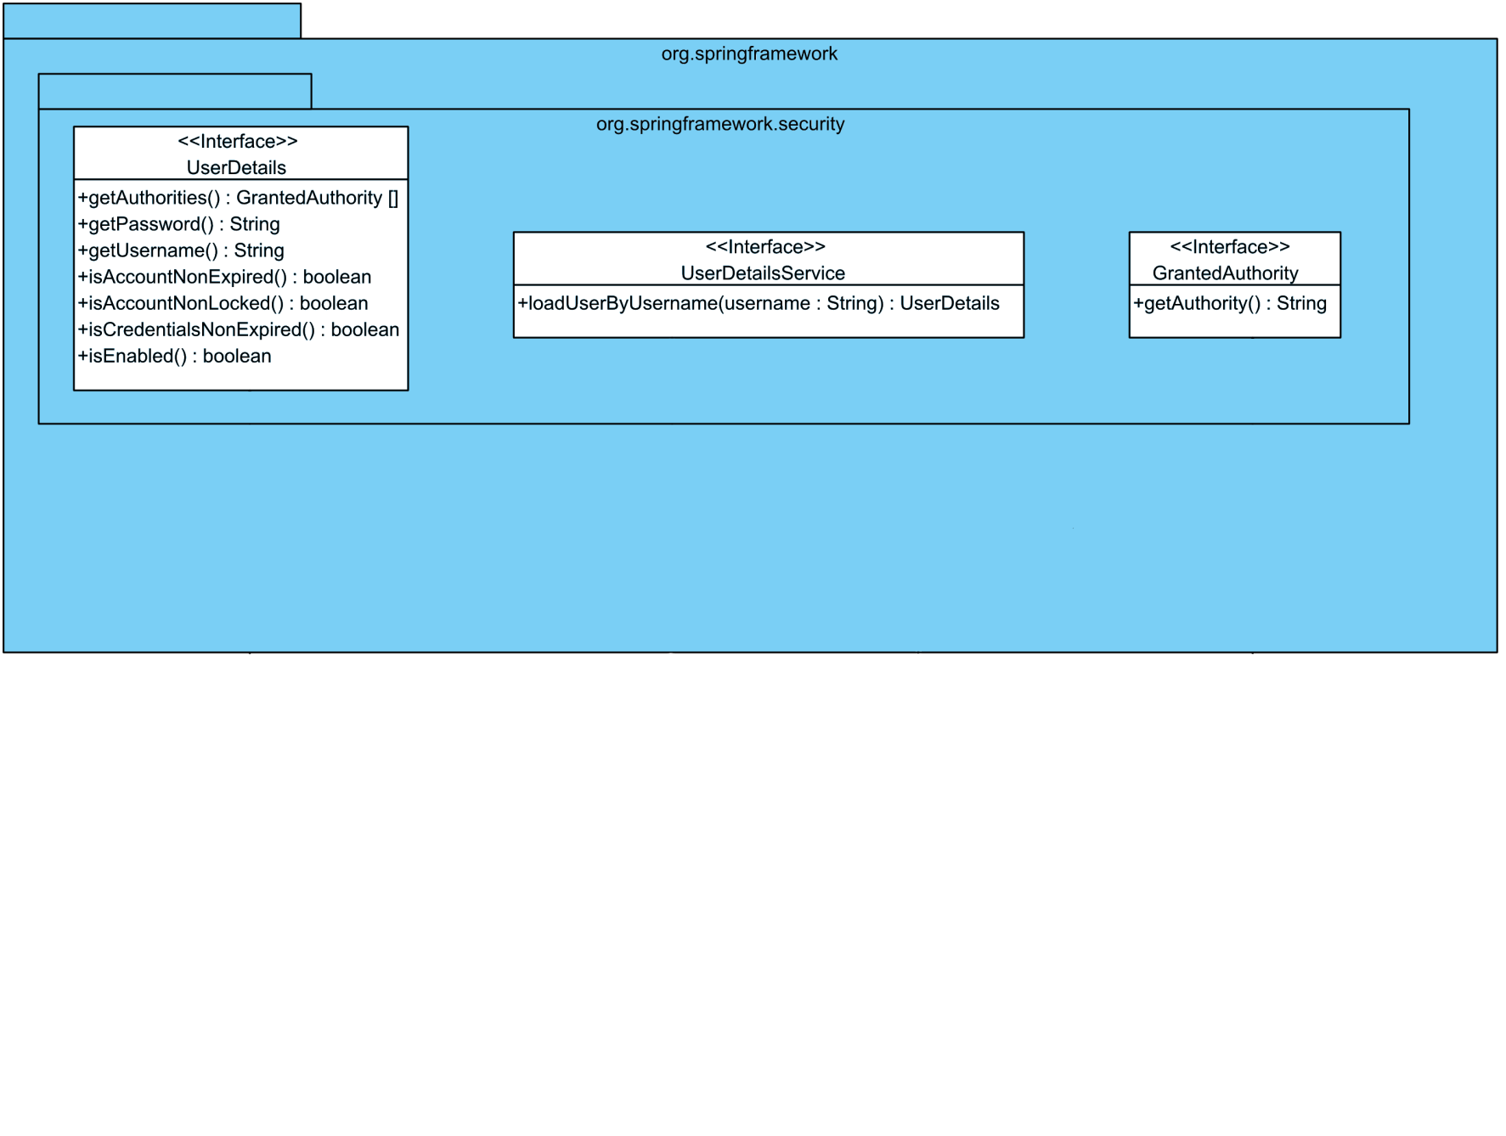
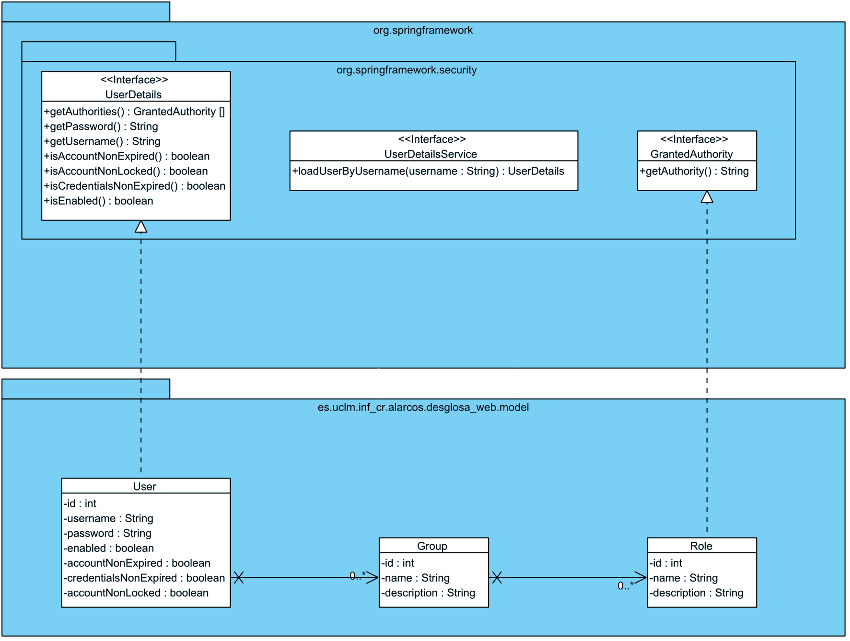
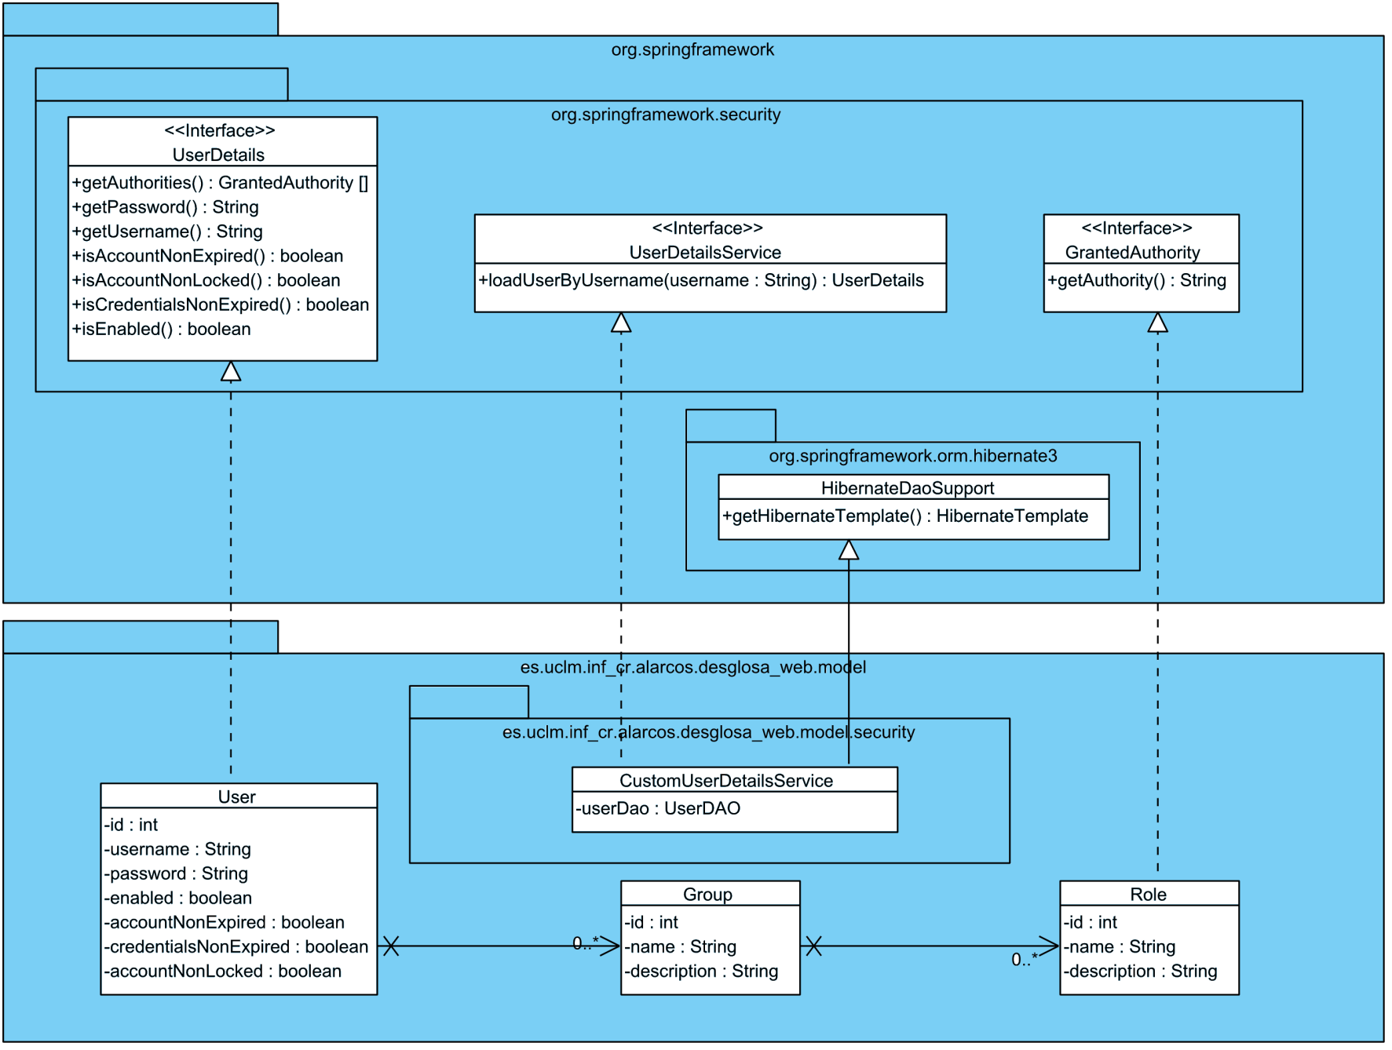
Resultados: Aplicación web Autenticación y control de acceso
Notes:
Contar en dos trozos

Slide 42
Resultados: Aplicación web Otras características
Configuración dinámica de menús mediante ficheros XML e integrado con Spring Security.
Interfaz gráfica de usuario autoconfigurable en tiempo de ejecución.
Incorporación de Google Maps.
Comunicación bidireccional entre la aplicación web y el motor gráfico.

Slide 43
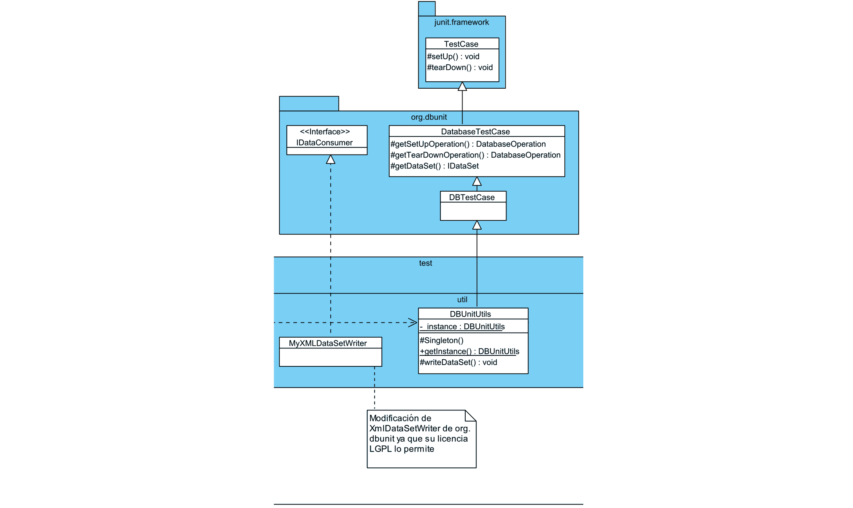
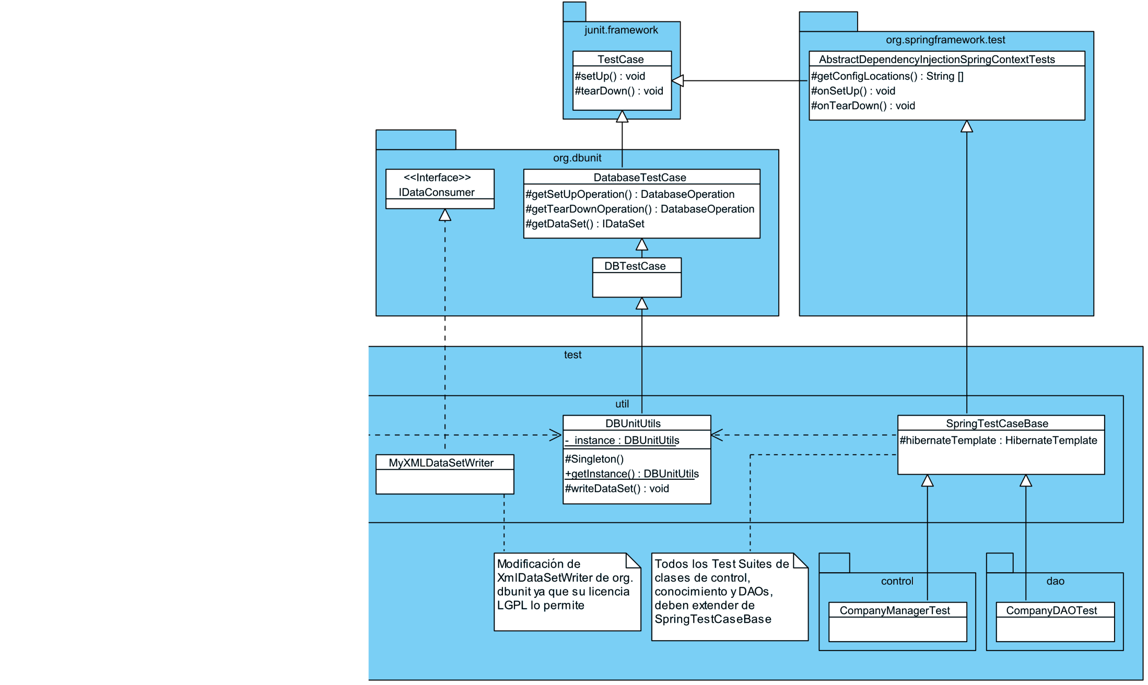
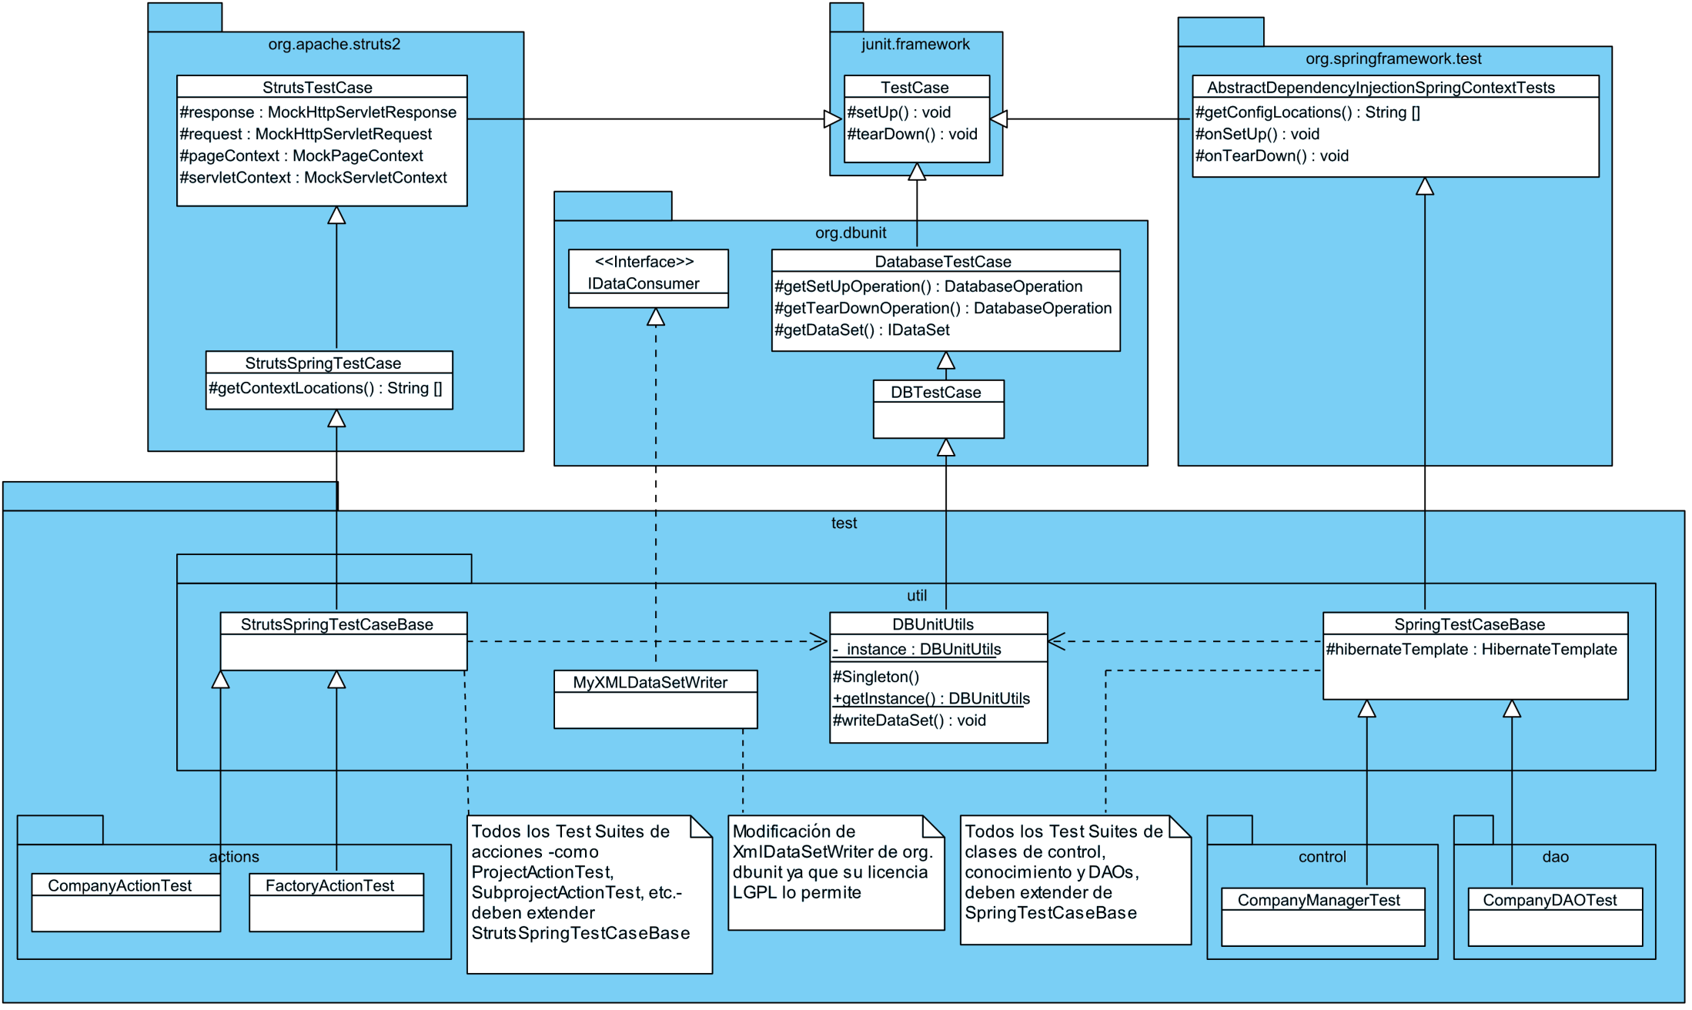
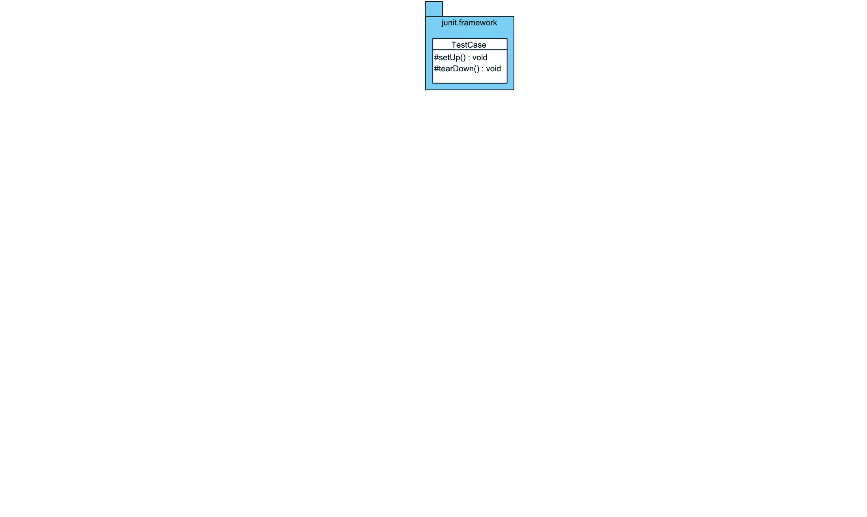
Resultados: Aplicación web Arquitectura de pruebas
Notes:
Aquí hablar también de las pruebas funcionales mediante Canoo WebTest (no se incluye transparencia)
No decir intersante -> decir completo, sistematico y util

Slide 44
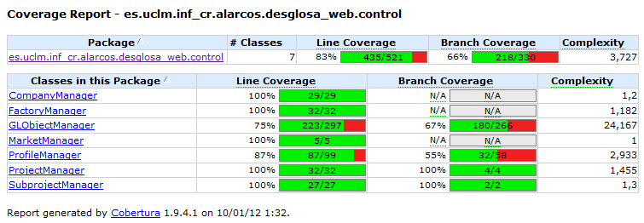
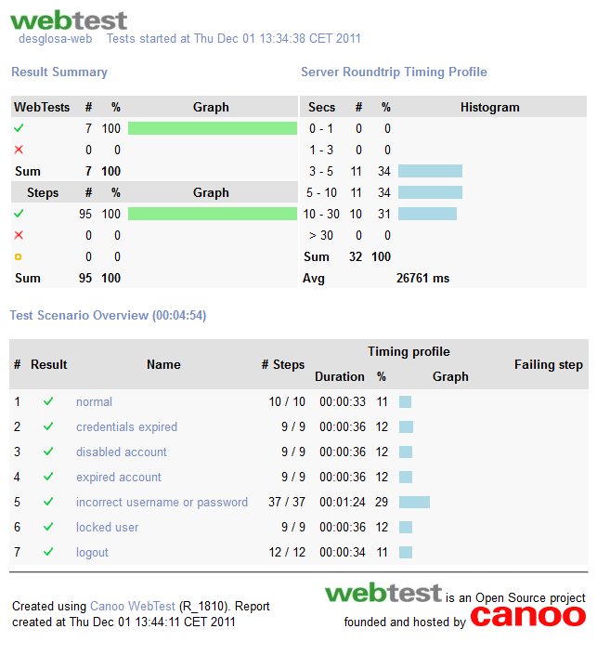
Resultados: Aplicación web Pruebas unitarias y funcionales
Implementación de 143 casos de prueba para verificar y validar el correcto funcionamiento del sistema.
Notes:
Dejar solo una foto empotrada

Slide 45
6. Demostración
http://alarcosj.esi.uclm.es/desglosa-web

Slide 46
7. Conclusiones
Aspectos destacables del resultado
Trabajo actual y futuro

Slide 47


Conclusiones
Funcionalidades que el motor gráfico debe satisfacer:
Requisito | ¿Conseguido?
Desplazar cámara
Rotar cámara
Selección de objetos
Obtener objeto seleccionado
Mostrar escena (metáforas de polígono industrial, ciudad y modelos de proyecto)
Configurar escenas
Cambiar nivel de visualización

Slide 48
Conclusiones
Funcionalidades que la aplicación web debe satisfacer:
Requisito | ¿Conseguido?
Autenticación y control de acceso
Interfaz gráfica autoconfigurable
Gestión de perfiles de visualización
Gestión de compañías
Gestión de factorías
Gestión de proyectos
Gestión de subproyectos
Geolocalización de factorías
Integración del motor gráfico
Visualización adaptada a las necesidades de la tarea

Slide 49
Conclusiones Aspectos destacables del proyecto
Elaboración de dos componentes con ciclos de vida independientes.
Motor gráfico multiplataforma e independiente de la aplicación que lo contiene.
Uso e integración de tecnologías actuales, innovadoras y empleadas en empresa.
Se han manejado más de 25 entornos tecnológicos (generación de gráficos, desarrollo web, pruebas, etcétera)
Gestión de proyectos mediante Maven:
Gestión de dependencias.
Ejecución automatizada de pruebas.
Automatización del proceso de construcción y despliegue.
Notes:
En el punto 1 decir que ambos componentes integrados conforman un sistema software potente, flexible y extensible.

Slide 50
Conclusiones Trabajo actual y futuro
Gestión de usuarios, grupos y roles.
Incorporación de distintos niveles de topografía en la escena.
Nuevos métodos de normalización en la generación de gráficos.
Definición de metaclases mediante ficheros XML para representar nuevos conceptos del desarrollo global.
Compatibilidad del applet con Safari.

Slide 51
Gracias por su atención

